Slide 1
Gangparameter-Klassifikation von Rollator-Nutzern:
Vergleich zwischen Mahalanobis-Distanz und gefalteten Neuronalen Netzwerken

Slide 2
Überblick
Projekt ModESt (Rollator-Modul zur Haltungs-Erkennung und Sturz-Prävention)
  Konsortium
  Hintergrund & Problembeschreibung
  Lösungsansatz
  Verwandte Arbeiten im Bereich der klinischen Ganganalyse
Datenaufnahme & Repräsentation
Schrittzyklus Segmentierung & Filterung
Schrittzyklus Klassifikation: Mahalanobis-Distanz auf Zeitreihen über Distanzmessungen
  Von der Euklidischen Distanz zwischen Punkten zur Mahalanobis-Distanz zwischen Punkt & Verteilung
Experimentelle Evaluation
  Studiendesign
  Auswertung & Diskussion
  Schrittzyklus Klassifikation: Gefaltete Neuronale Netzwerke (CNNs)
    Training des ModESt LeNet CNN
  Vergleich der Klassifikationsraten: Mahalanobis-Distanz vs. ModESt LeNet CNN
Aktuelle & zukünftige Arbeiten
Literaturverzeichnis

Slide 3
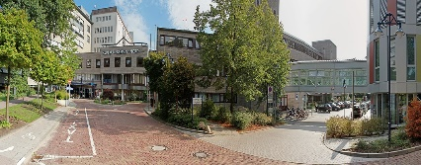
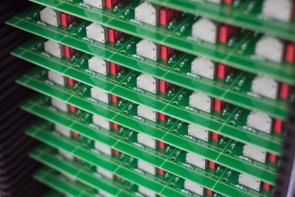
Projekt ModESt
Rollator-Modul zur Haltungs-Erkennung und Sturz-Prävention
Gefördert vom Bundesministerium für Bildung und Forschung im Rahmen des
KMU-Innovativ Programms (2017-2019)
Konsortialpartner:
  Gesundheit Nord gGmbH: Kommunales Krankenhaus-Netzwerk in Bremen
  spezialisiert auf geriatrische Bereiche, z.B.: Schlaganfall, Traumatologie,
  Demenz, Diagnose und Therapie von Gangstörungen, …
  Budelmann Elektronik GmbH: Kleines mittelständisches Unternehmen
  spezialisiert auf eingebettete Systeme: Entwicklung individueller Elektronik-
  Lösungen vom kompakten Mikrocontroller zum komplexen Industrie-PC
  Topro GmbH: Tochterunternehmen des Norwegischen Unternehmens
  Topro AS. Topro produziert und vermarktet eine breite Auswahl an
  Hilfsmitteln wie z.B. Rollatoren und Aufstehstühle

Slide 4
ModESt: Hintergrund und Problembeschreibung
Gangstörungen und Stürze zählen zu den häufigsten Problemen älterer Patienten
Abnehmende Muskelstärke, nachlassende visuelle Wahrnehmung, sinkende Nervenleitgeschwindigkeit, und Krankheiten des Halte- und Stützapparats verursachen typische Veränderungen des Menschlichen Gangbildes
Rollatoren werden häufig zur Gangunterstützung eingesetzt
Korrekte Verwendung des Rollators ist eine unerlässliche Voraussetzung^{[1]}
Klinische Gangdiagnose beruht häufig auf subjektiver Beurteilung,
z.B. der Mobilitätstest nach Tinetti^{[2]}

Slide 5
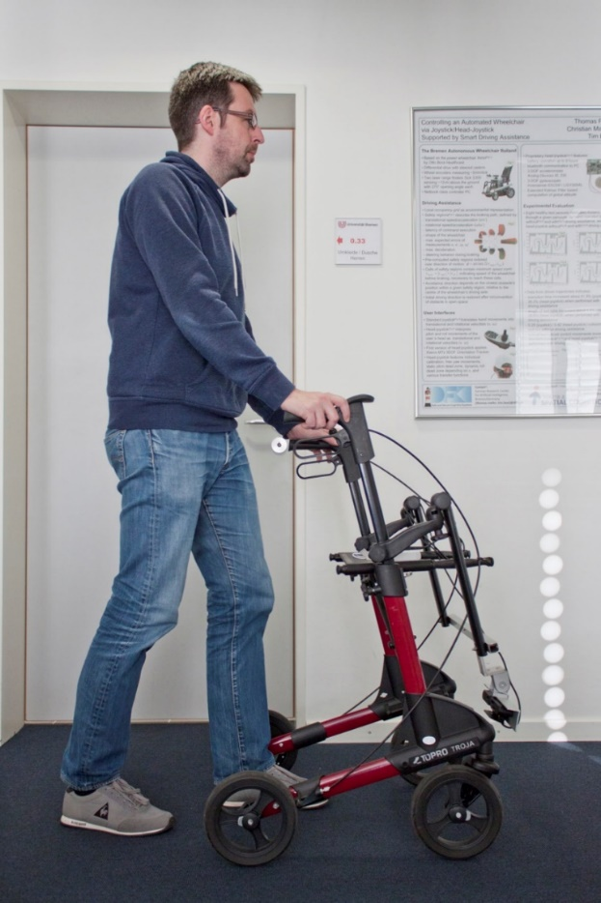
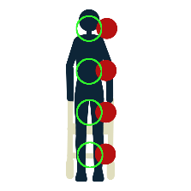
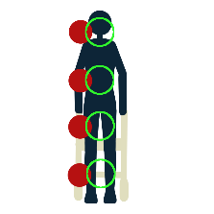
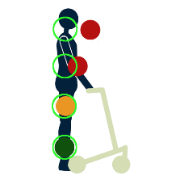
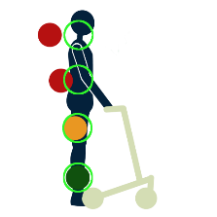
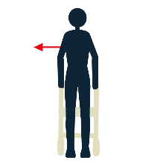
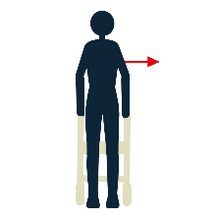
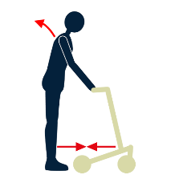
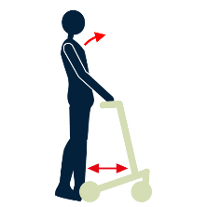
ModESt: Lösungsansatz
Beobachtung des Gangs mit einfachen am Rollator
montierten Sensoren
Klassifikation von Zeitreihen über Distanzmessungen
im Hinblick auf vorgegebene Menge von Gangparametern
Rückmeldung zu korrekturbedürftigen Gangeigenschaften
Evaluation möglicher Nutzerschnittstellen
Vorschläge für das UI-Design unterscheiden zwischen
Visualisierung von Fehlhaltungen und Korrekturvorschlägen

Slide 6
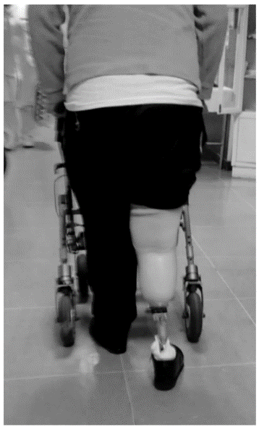
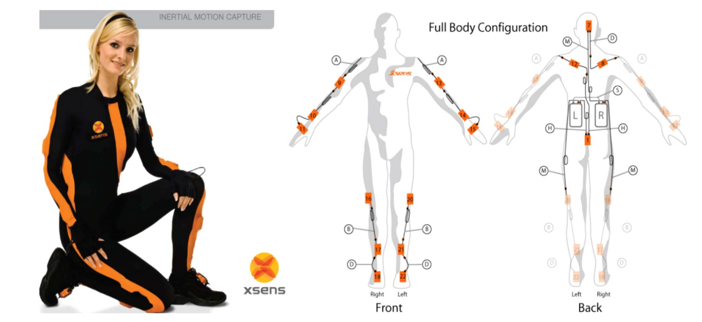
Verwandte Arbeiten in der klinischen Ganganalyse
Ballesteros et al.^{[3]} nutzen
drucksensitive Handgriffe
und präzise Hinterrad-Odometrie
um Schrittdauer und –länge,
sowie Schrittzyklusdauer
und –länge mit dem
Tinetti-Score
zu korrelieren
Zur Ableitung eines physischen Performance-Status clustern
Ameli et al.^{[4]} Messungen von 16 Inertialsensoren während eines sechsminütigen Testlaufs
Proband bei der Nutzung der i-Walker Plattform
Xsens Moven-suit Sensor Konfiguration

Slide 7
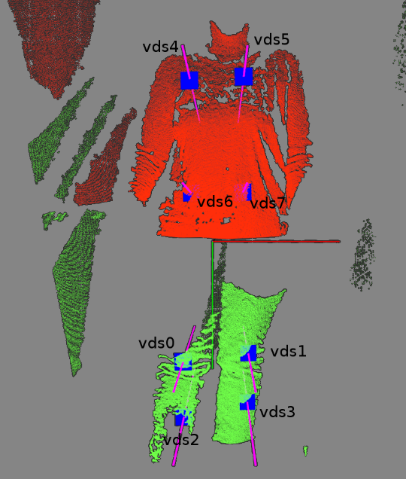
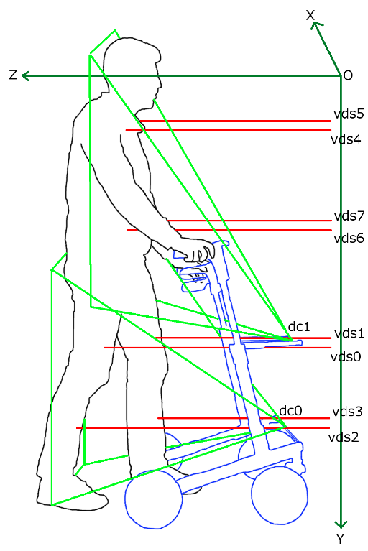


Datenaufnahme & Repräsentation
Zwei am Rollator montierte Tiefenbildkameras
messen die Distanz zur Körperoberfläche
Kalibrierung extrinsischer Kameraparameter^{[5]}
ermöglicht Punktwolkenintegration
Acht virtuelle Distanzsensoren (vds) messen
Zeitreihen über Distanzen zur Punktwolke
vds werden in Abhängigkeit zur Körpergröße
definiert und „zielen“ auf Schienbein,
Oberschenkel, Beckenschaufel, und Schulter
Messungen zum Zeitpunkt t:
während des Zeitintervalls T:
$$D_{t}∶=\left[d_{t}^{0},⋯,d_{t}^{n−1}\right]$$
$${ D}_{T}∶=\left[D_{t_{0}},⋱ ,D_{t_{m−1}}\right]$$

Slide 8
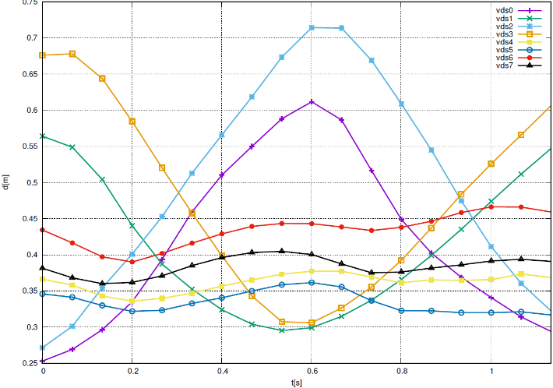
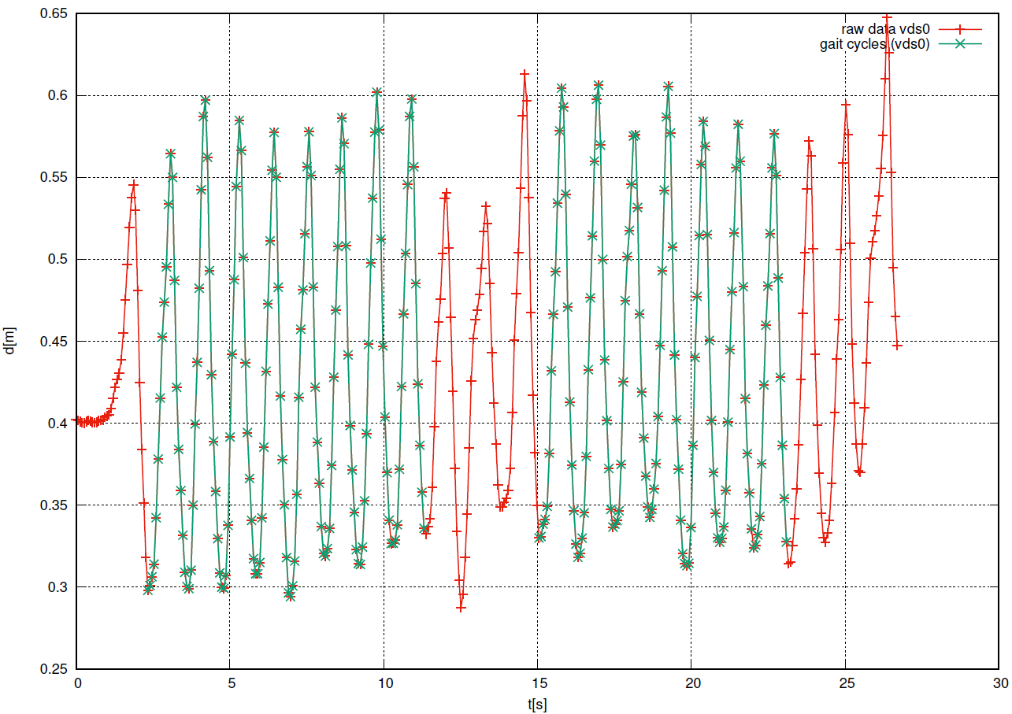


Schrittzyklus Segmentierung & Filterung
Schrittzyklus ist durch die Zeitspanne zwischen zwei
aufeinanderfolgenden Bodenkontakten desselben
Fußes definiert → nicht messbar mit vds
Partitionierung des Bewegungsmusters zum Zeitpunkt
an dem Schienbein-vds Maximum misst
Menge der resultierenden Schrittzyklus-Kandidaten
gegeben durch:
Für nachfolgende Klassifikation werden Schrittzyklen
gefiltert die aus untypischen Gangmuster resultieren
z.B. Drehen auf der Stelle
$${GCC}_{T}∶=\left[D_{T_{i}}\right]$$
$${GC}_{T}∶=\left[D_{T_{i}}\right]:$$
$$D_{T_{i}}∈{GCC}_{T}, 1−ε_{1}<\frac{\left|T_{i}\right|}{φΔ_{t}\left(GCC\right)}<1+ε_{1},1−ε_{2}<\frac{{vr}_{j}\left(D_{T_{i}}\right)}{φ{vr}_{j}\left(GCC\right)}<1+ε_{2}$$
Dauer
Wertebereich

Slide 9


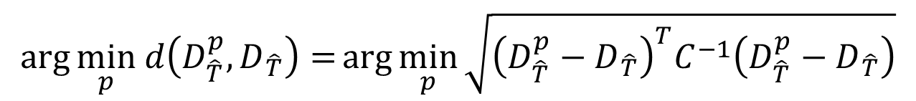
Schrittzyklus Klassifikation:
Mahalanobis-Distanz auf Zeitreihen
Abtastratenkonvertierung für Schrittzyklen in ${GC}_{T}$, z.B. 30 Messungen/vds
Festlegung von Gangparametern und deren Klassen
z.B. Schritthöhe:
Berechne Zentroid $D_{\hat{T}}^{p}$ und Kovarianzmatrix $C$ für jede Klasse $p$ eines gegebenen Gangparameters $P$ aus dem Trainingsdatensatz, z.B. für normale Schritthöhe:
Minimiere Mahalanobis-Distanz^{[6]} $d$ für jeden Schrittzyklus $D_{\hat{T}}$ aus dem Testdatensatz, der auf Gangparameter $P$ getestet werden soll:
$$P_{sh}\left(D_{\hat{T}}\right)∈\left\{normal,reduziert\right\}$$
$$C=\left(\begin{matrix}c\left(X_{1},X_{1}\right) & ⋯ & c\left(X_{1},X_{nm}\right) \\ ⋮ & ⋱ & ⋮ \\ c\left(X_{nm},X_{1}\right) & ⋯ & c\left(X_{nm},X_{nm}\right)\end{matrix}\right), c\left(X_{i},X_{j}\right)=\frac{\sum_{k=1}^{\left|{GC}_{\hat{T}}^{tr}\right|}{\left(X_{i}^{k}−μ_{i}\right)\left(X_{j}^{k}−μ_{j}\right)}}{\left|{GC}_{\hat{T}}^{tr}\right|}$$
$$\arg{\min_{p} d\left(D_{\hat{T}}^{p},D_{\hat{T}}\right)={\arg{\min_{p}{\sqrt{{\left(D_{\hat{T}}^{p}−D_{\hat{T}}\right)}^{T}C^{−1}\left(D_{\hat{T}}^{p}−D_{\hat{T}}\right)}}}}}$$

Slide 10
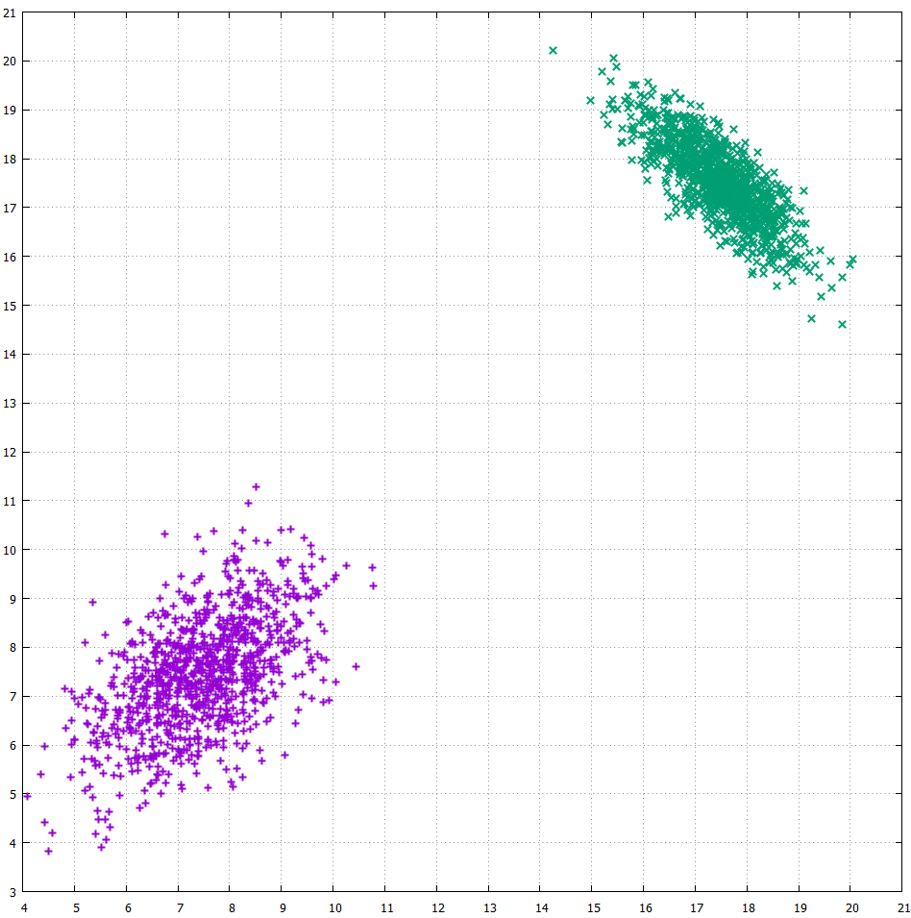
Mahalanobis-Distanz I
Im Rahmen der Klassifikation
zu beantwortende Frage:
Zu welcher Verteilung (Klasse)
von Trainingsbeispielen gehört
eine gegebene Beobachtung?
Verteilung 2
Beobachtung
Verteilung 1

Slide 11
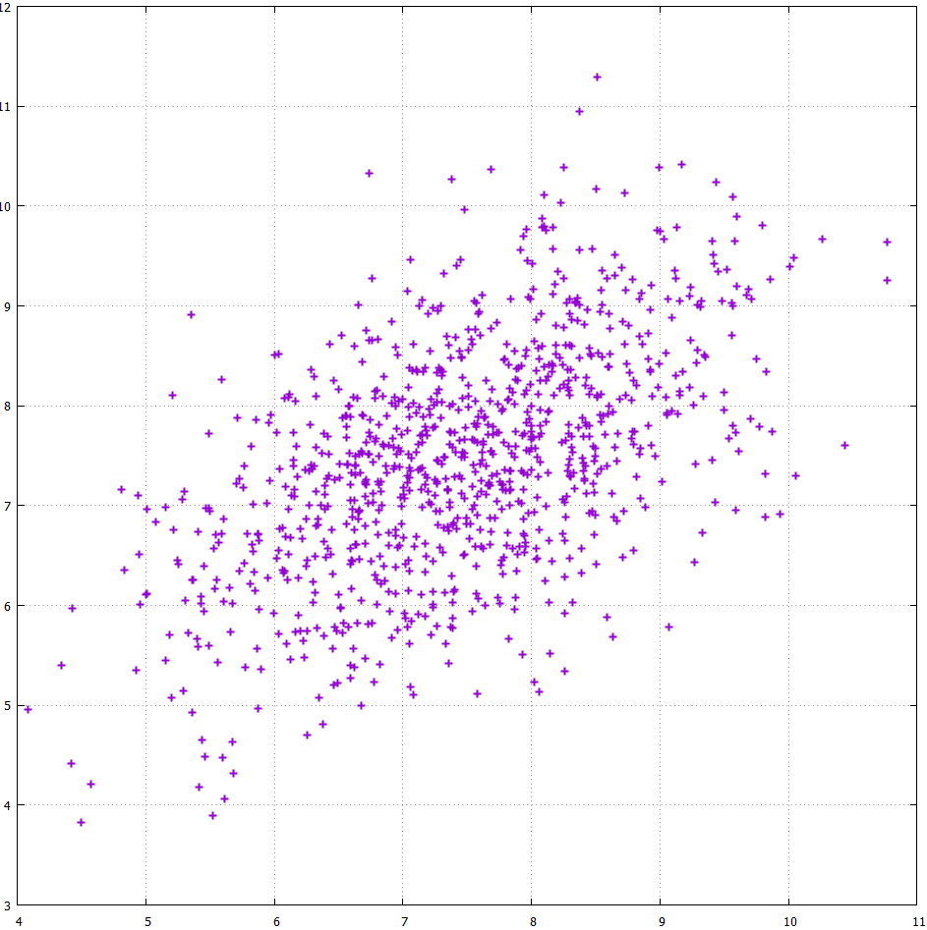





Mahalanobis-Distanz II
Welche der beiden Beobachtungen $o_{1}$und $o_{2}$
liegt näher am Erwartungswert $μ$?
Die Euklidische Distanz berücksichtigt
nicht die Form der Verteilung:
Skaliere die Komponenten von $d_{L^{2}}$
mit den Varianzen über den
Hauptachsen der Verteilung!
$$o_{1}$$
$$d_{L^{2}}\left(μ,o_{1} \right)<d_{L^{2}}\left(μ,o_{2}\right)$$
$$μ$$
$$o_{2}$$

Slide 12
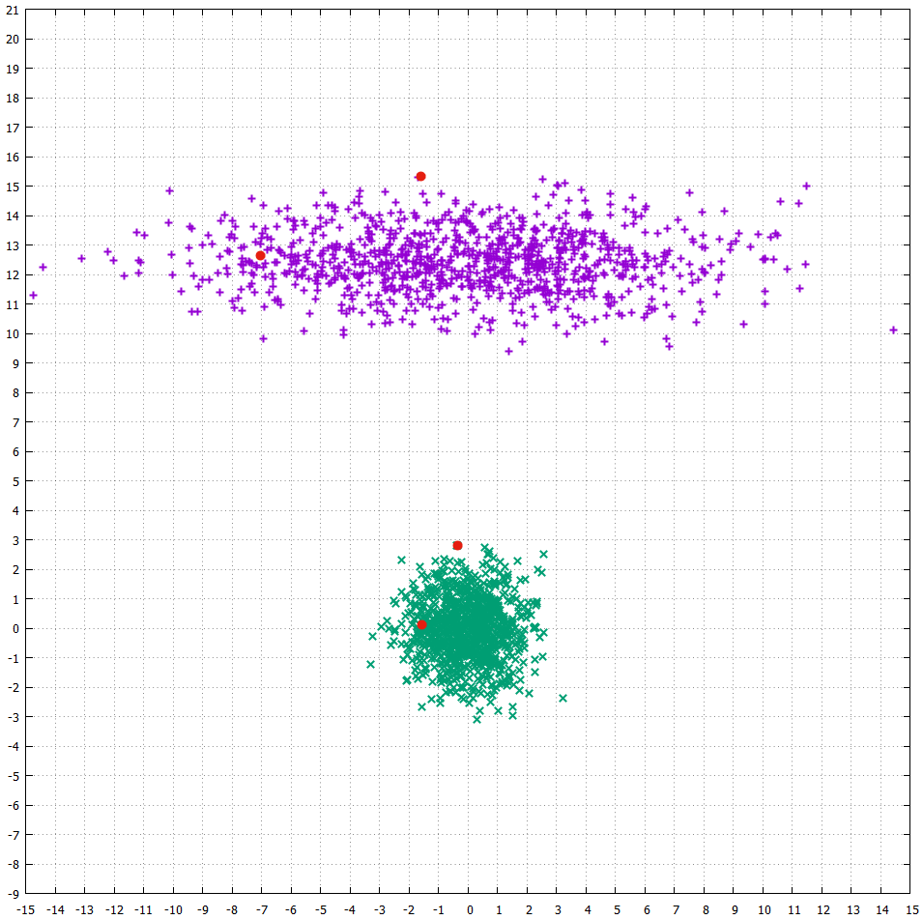

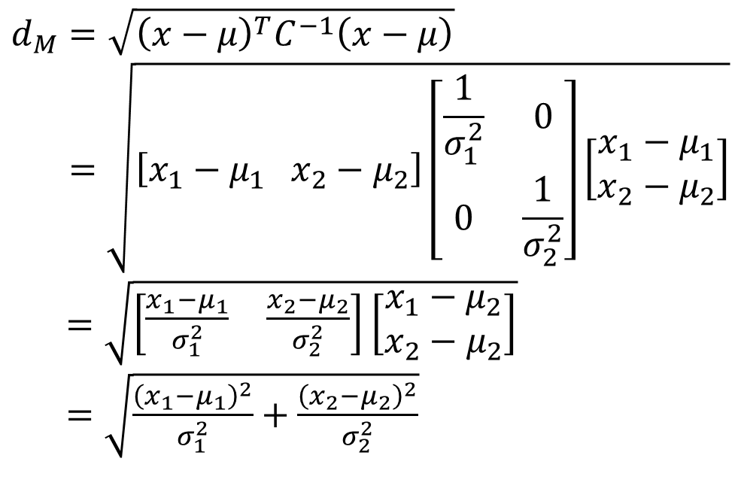





Mahalanobis-Distanz III
$$d_{M}=\sqrt{{\left(x−μ\right)}^{T}C^{−1}\left(x−μ\right)} \\ =\sqrt{\left[x_{1}−μ_{1} x_{2}−μ_{2}\right]\left[\begin{matrix}\frac{1}{σ_{1}^{2}} & 0 \\ 0 & \frac{1}{σ_{2}^{2}}\end{matrix}\right]\left[\begin{matrix}x_{1}−μ_{1} \\ x_{2}−μ_{2}\end{matrix}\right]}$$
$=\sqrt{\left[\begin{matrix}\frac{x_{1}−μ_{1}}{σ_{1}^{2}} & \frac{x_{2}−μ_{2}}{σ_{2}^{2}}\end{matrix}\right]\left[\begin{matrix}x_{1}−μ_{2} \\ x_{2}−μ_{2}\end{matrix}\right]}$
$=\sqrt{\frac{{\left(x_{1}−μ_{1}\right)}^{2}}{σ_{1}^{2}}+\frac{{\left(x_{2}−μ_{2}\right)}^{2}}{σ_{2}^{2}}}$
$$o_{1}$$
$$o_{2}$$
$$μ$$
$${\grave{o}}_{1}$$
$${\grave{o}}_{2}$$
$$\grave{μ}$$

Slide 13
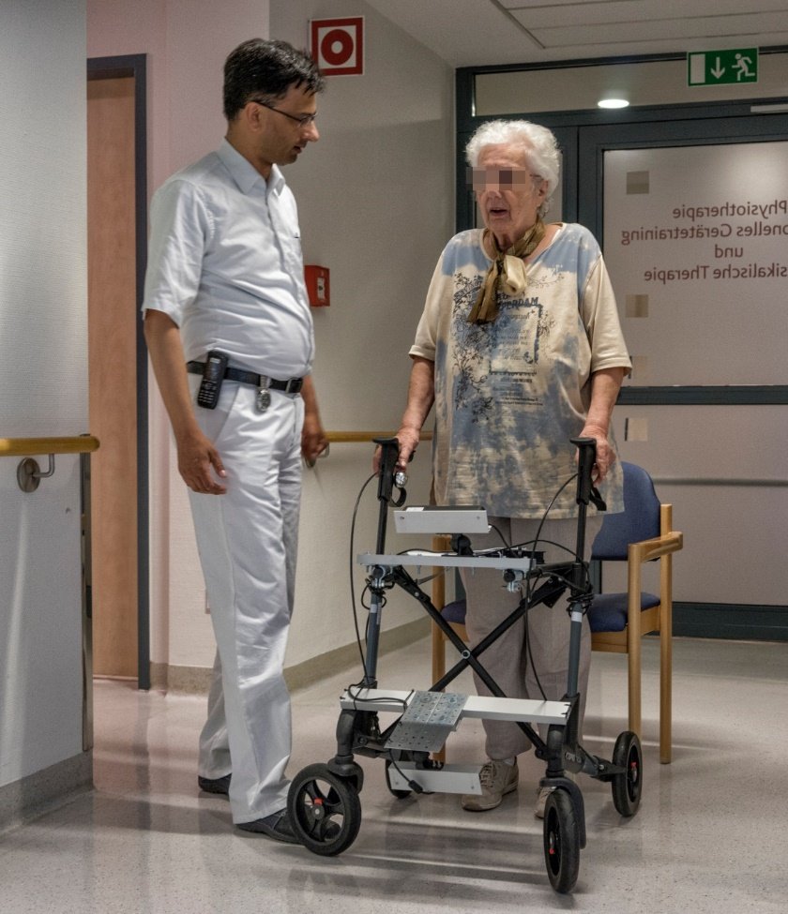
Experimentelle Evaluation: Studiendesign I
Klinische Beobachtungsstudie mit 24 stationären
und Tagespatienten im Alter von 47 bis 93 Jahren
(Ø 74.3 Jahre) + 5 gesunde Probanden
Probanden gingen eine ca. 12m lange Flurstrecke
an einem instrumentierten Rollator drei mal
auf und ab
Zwei Tiefenbildvideos dokumentieren jeden Testlauf
Während der Testläufe beobachteten ein Arzt und
drei Physiotherapeuten die Gangparameter und
hielten die Beobachtungen in einem
Fallerhebungsbogen fest
Fallerhebungsbögen dienten als Grundwahrheit für
die anschließende Klassifikation

Slide 14
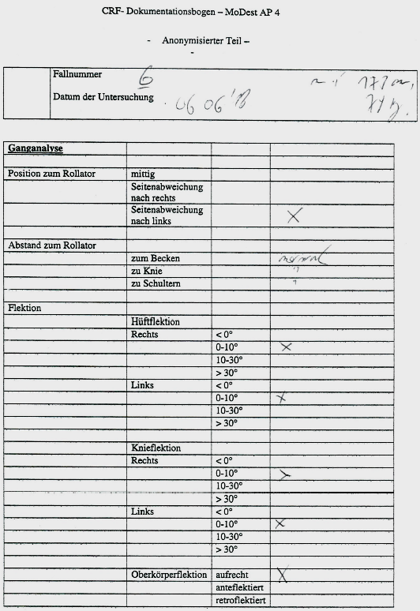
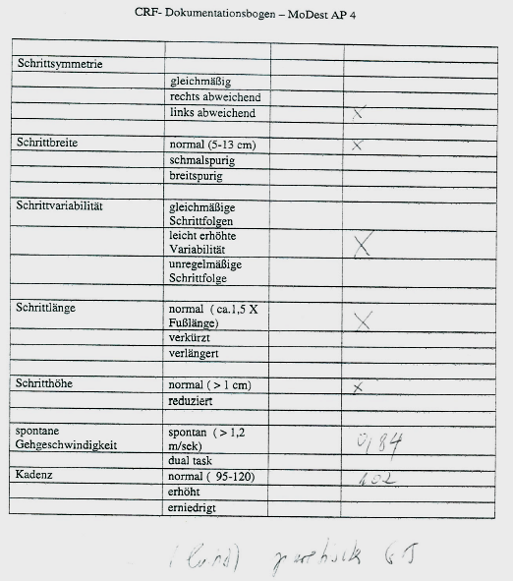
Experimentelle Evaluation: Studiendesign II
Fallerhebungsbogen
erfasst 14 Gangparameter:
  2-wertiges Gangmuster
  5-wertiges Gangmuster
  Position zum Rollator
  Abstand zum Rollator
  Hüftflektion links/rechts
  Knieflektion links/rechts
  Oberkörperflektion
  Schrittsymmetrie
  Schrittbreite
  Schrittvariabilität
  Schrittlänge
  Schritthöhe

Slide 15
Experimentelle Evaluation: Studiendesign III
Ausgeschlossene Fälle: 3
(Schwäche, Probleme mit der Datenaufnahme)
~1.400 auswertbare Schrittzyklen
Ausgewertete Gangparameter
  In der Anforderungsanalyse: 14
  Für die Nutzerschnittstelle: 3
  (Torsoflektion, Position & Distanz zum Rollator)
# getestete Konfigurationen der vds: >4
Partitionierung der Datensätze:
  Training: 2/3 der auswertbaren Schrittzyklen
  Test: 1/3 der auswertbaren Schrittzyklen

Slide 16
Auswertung & Diskussion I
Fallerhebungsbögen von 26 Probanden zeigen folgende Klassen-Verteilung
für die 14 untersuchten Gangparameter
Gangparameter | Klasse 1 |  | Klasse 2 |  | Klasse 3 |  | Klasse 4 |  | Klasse 5
2-wertiges Gangmuster | physiologisch | 28.6% | pathologisch | 71.4%
5-wertiges Gangmuster | physiologisch | 28.6% | antalgisch | 20.4% | protektiv | 30.6% | ataktisch | 8.2% | paretisch | 12.2%
Position zum Rollator | zentriert | 51.0% | links abweichend | 40.8% | rechts abweichend | 8.2%
Distanz zum Rollator | normal | 57.1% | erhöht | 42.9%
Hüftflektion links | 0-10° | 59.2% | 10-30° | 38.8% | >30° | 2.0%
Hüftflektion rechts | 0-10° | 44.9% | 10-30° | 44.9% | >30° | 10.2%
Knieflektion links | <0° | 12.8% | 0-10° | 72.3% | 10-30° | 10.6% | >30° | 4.3%
Knieflektion rechts | <0° | 12.8% | 0-10° | 63.8% | 10-30° | 23.4%
Torsoflektion | aufrecht | 36.7% | anteflektiert | 59.2% | retroflektiert | 4.1%
Schrittsymmetrie | einheitlich | 46.9% | links abweichend | 24.5% | rechts abweichend | 28.6%
Schrittbreite | normal | 69.4% | schmalspurig | 16.3% | breitspurig | 14.3%
Schrittvariabilität | regulär | 61.2% | leicht erhöht | 20.4% | unregelmäßig | 18.4%
Schrittlänge | normal | 61.2% | reduziert | 34.7% | erhöht | 4.1%
Schritthöhe | normal | 65.3% | reduziert | 34.7%

Slide 17
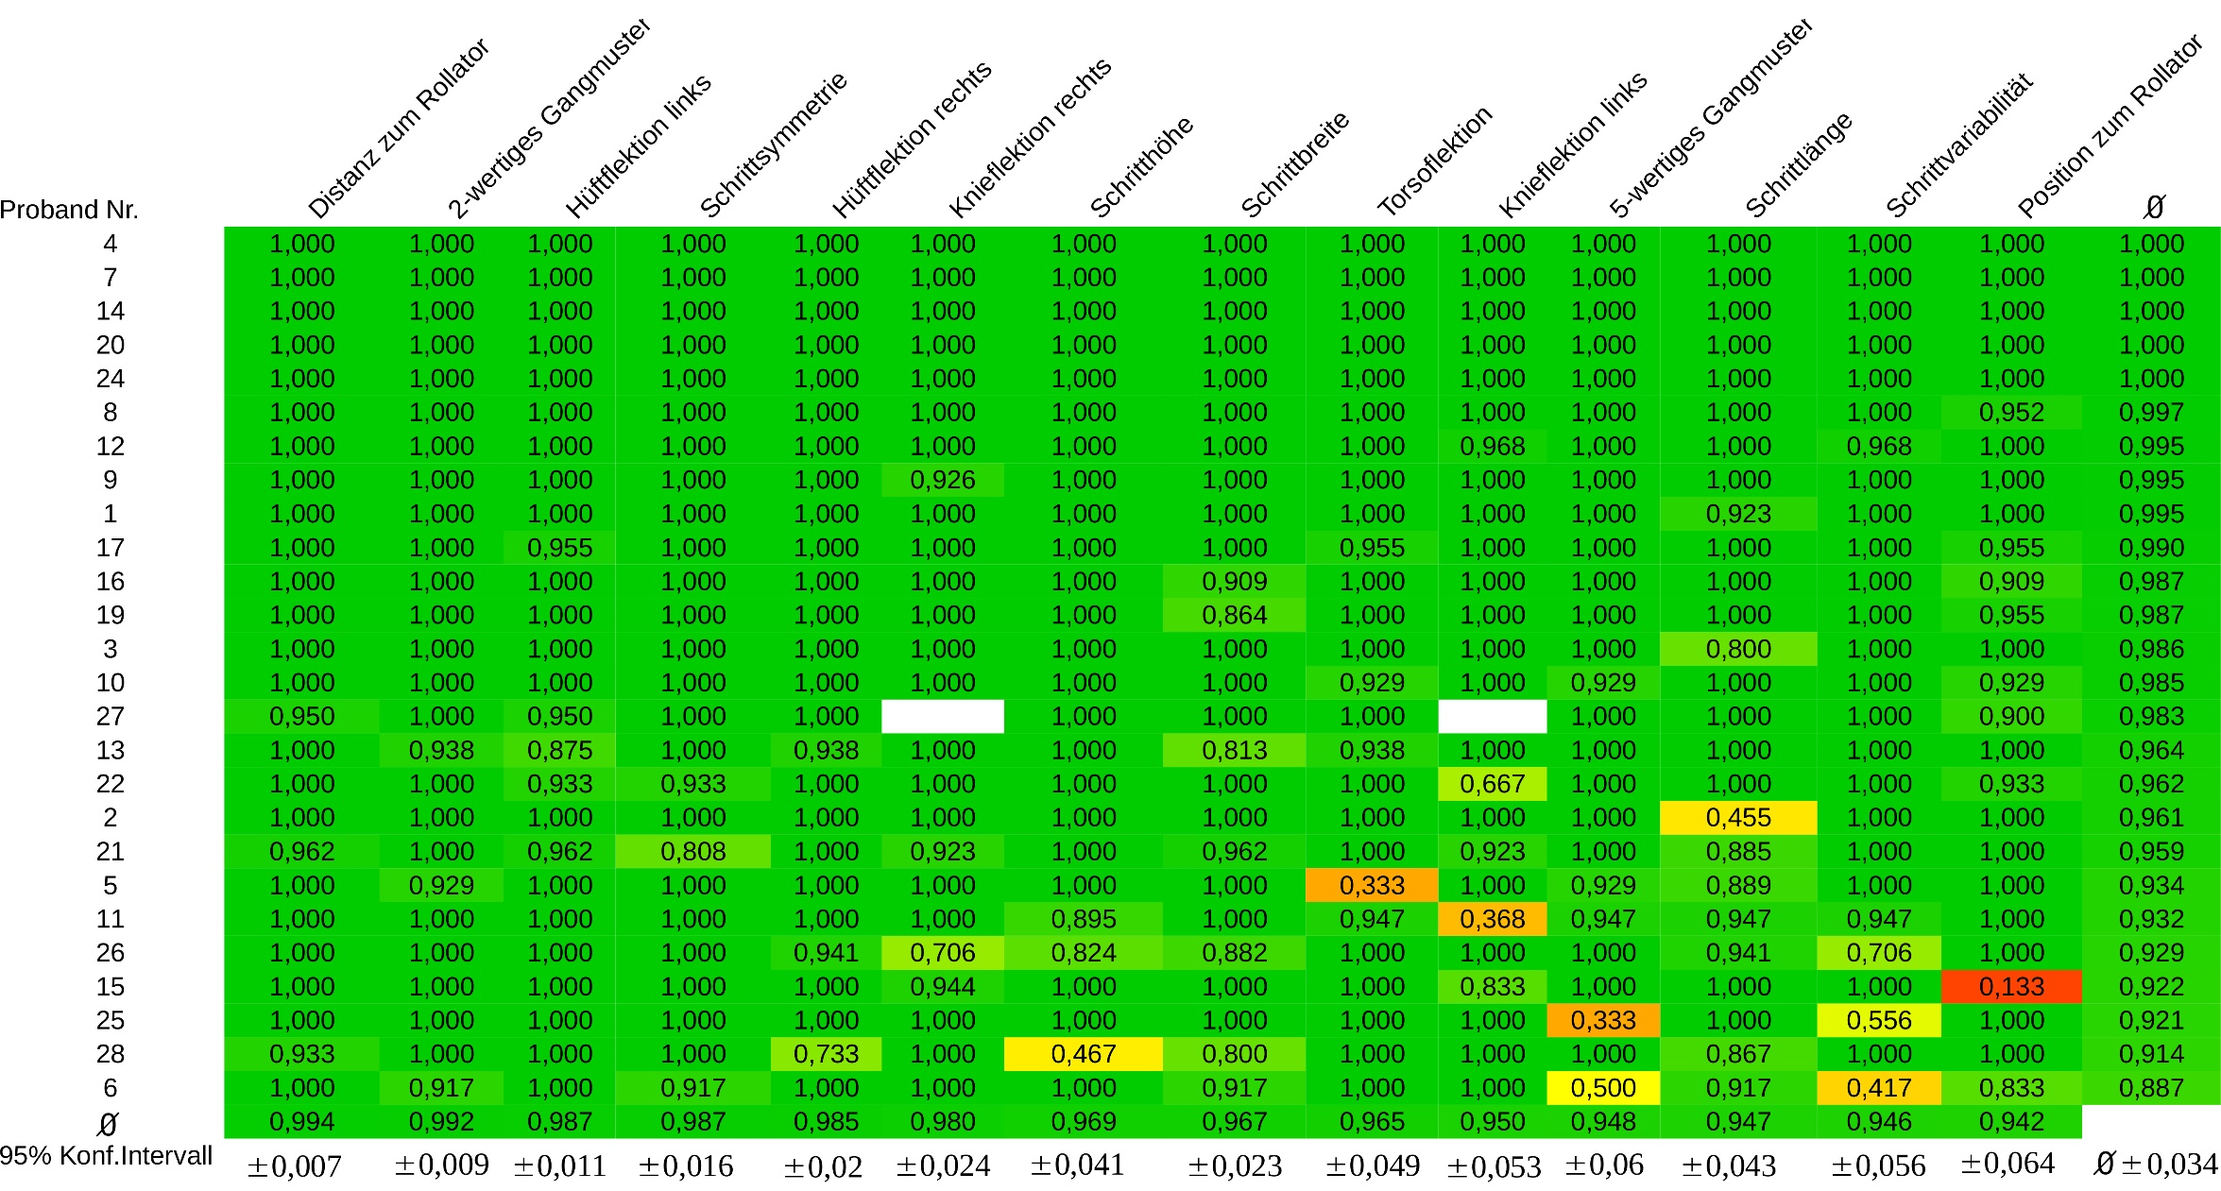
Auswertung & Diskussion II
Klassifikationsraten und 95% Konfidenzintervalle für einzelne Probanden und Gangparameter

Slide 18
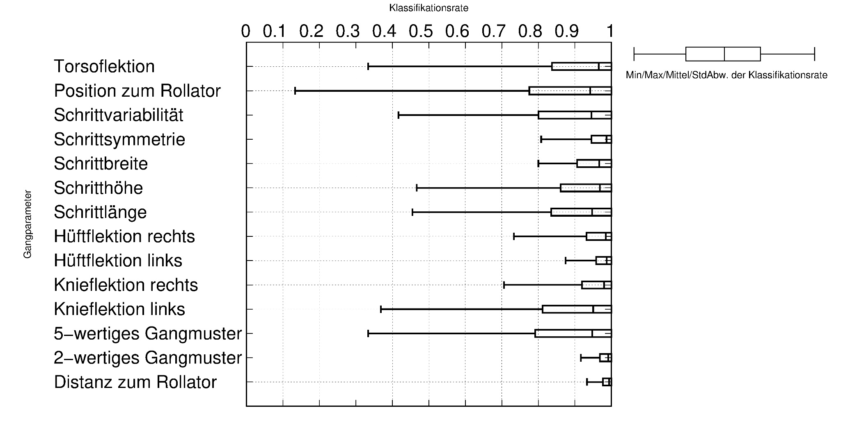
Auswertung und Diskussion III
Mittlere Klassifikationsrate über alle Gangparameter und Fälle: 96.9%
Mittlere Abweichung der vom System gemessenen Kadenzrate: 1.86%

Slide 19


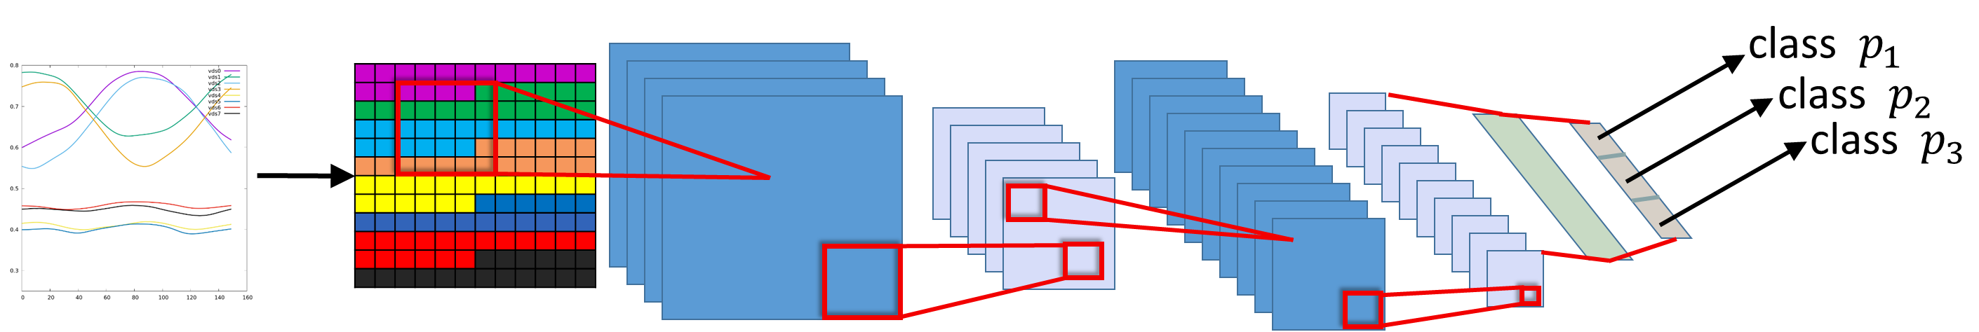
Schrittzyklus Klassifikation: Gefaltete Neuronale Netzwerke
Alternative zur Mahalanobis-Distanz basierten Klassifikationsmethode
Aktuelle Implementierung überführt vds-Zeitreihen in Ein-/Mehrkanalbilder
Einfache LeNet-Architektur realisiert mit und
3 fc
250 fc
2×2
max. pooling
20*
5×5 kernel
convolution
50*
5×5 kernel
convolution
24×24 pixel
2×2
max. pooling

Slide 20
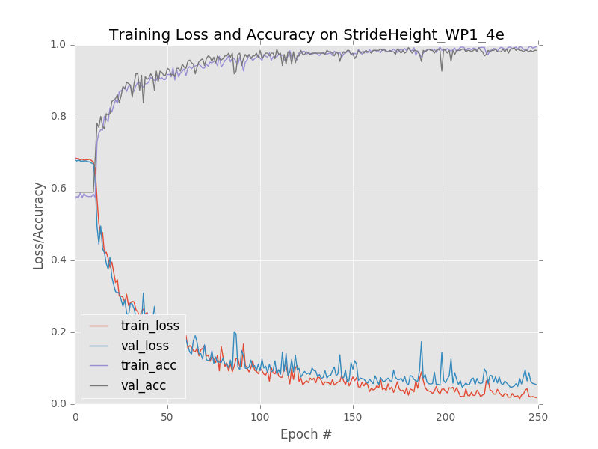
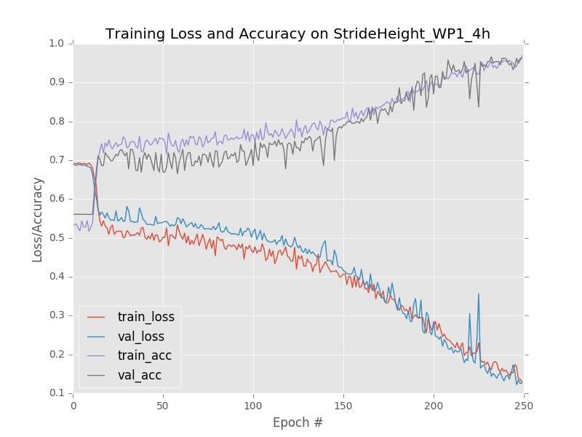
Training des ModESt LeNet CNN
Konvergenzrate von Training/Validation loss und accuracy hängt von der Position und Orientierung der vds im Raum ab

Slide 21
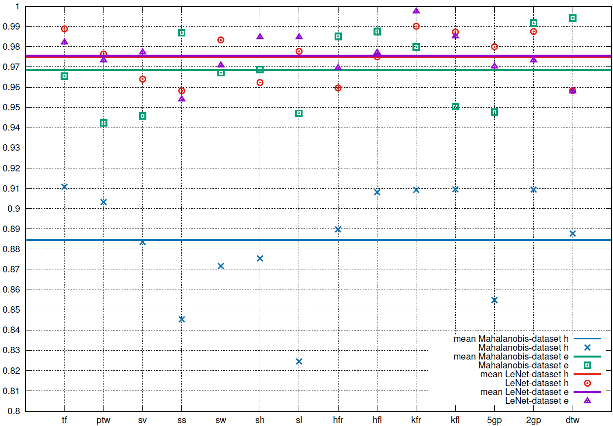
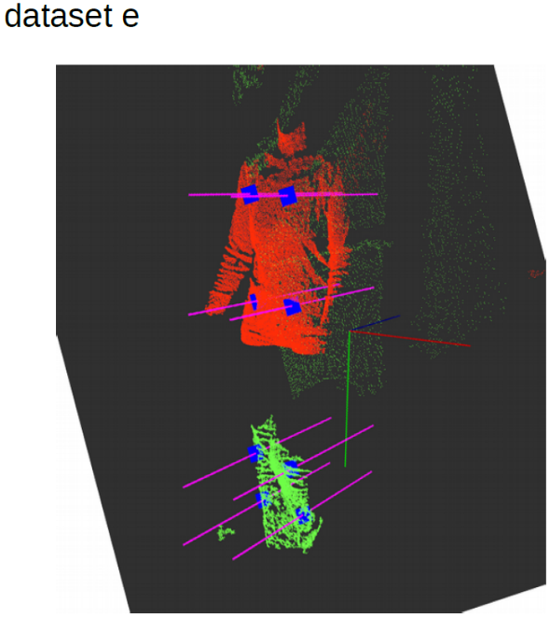
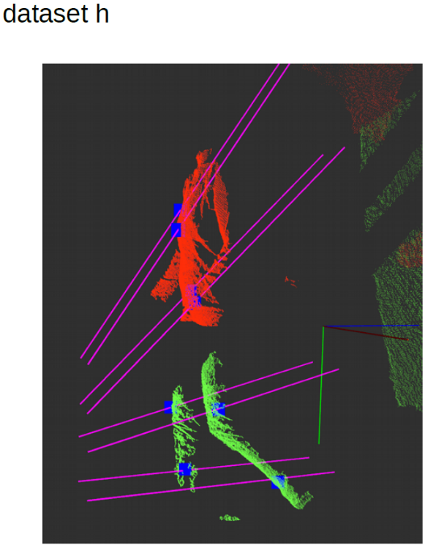
Vergleich: Mahalanobis vs. LeNet CNN
CNN LeNet Klassifikationsrate
übertrifft Mahalanobis-Distanz-
basierte Klassifikationsmethode

Slide 22
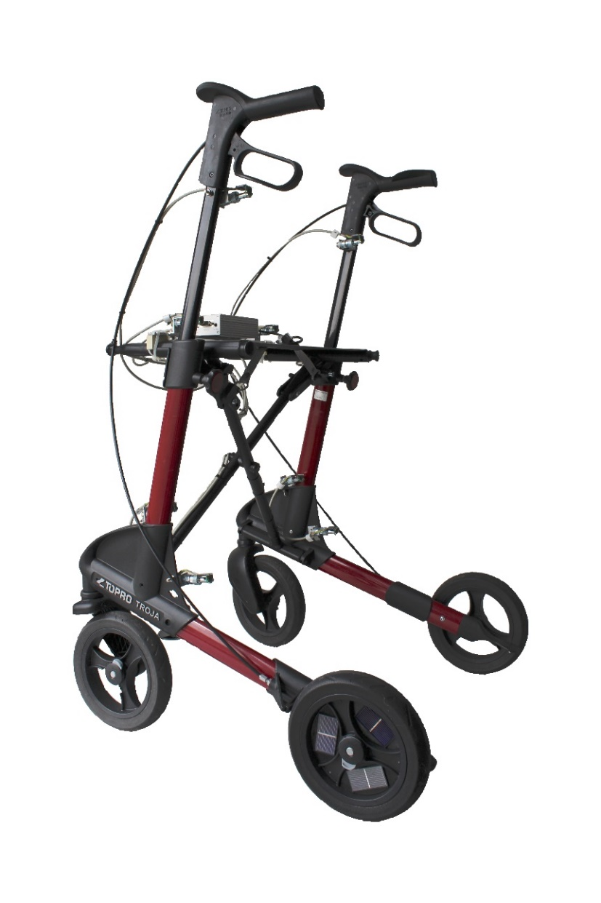
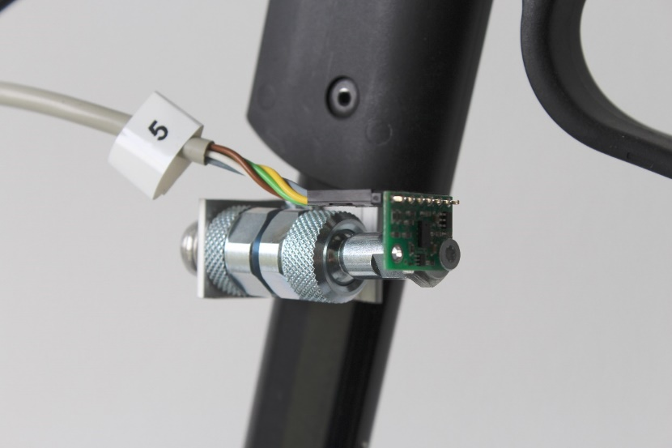
Aktuelle und zukünftige Arbeiten
Wechsel von Tiefenbildkameras und virtuellen Distanzsensoren
zu 1D Lidar Sensoren
Online/On-Walker Klassifikation auf
ARM-Mikrocontroller/Embedded Linux
Zweite Evaluation mit aktuellem Rollator-Prototyp
fand im Juni/Juli 2018 statt
  Test des neuen Hardware-Konzepts
  Zusammenführung beider Evaluations Datensätze
  Fragebögen zur Beurteilung eines
  User-Interface Mockups
Integration der Nutzerschnittstelle und
abschließende Evaluation 2019

Slide 23
Literaturverzeichnis
[1] Yves J. Gschwind: Gehhilfen im Alter: alles im Griff? In: Primary Care, 13(22), 2013.
[2] Tinetti, M.E.: Performance-Oriented Assessment of Mobility Problems in Elderly Patients. In: Journal of
the American Geriatrics Society, 34:119-126, 1986.
[3] Ballesteros, J. & Urdiales, C. & Martinez, A.B. & Tirado, M.: Automatic Assessment of a Rollator-User’s
Condition during Rehabilitation using the i-Walker Platform. In: IEEE Transactions on Neural systems
and Rehabilitation Engineering. pp(pp):pp, 2017.
[4] Ameli, S. & Naghdy, F. & Stirling, D. & Naghdy, G. & Aghmeshsh, M.: Objective clinical gait analysis
using inertial sensors and six minute walking test. In: Pattern Recognition, 63:246-257, 2017.
[5] Z. Zhang: A Flexible New Technique for Camera Calibration. In: IEEE Transactions on Pattern Analysis
and Machine Intelligence, 22(11):1330-1334, 2000.
[6] Mahalanobis, P.C.: On the Generalized Distance in Statistics. In: Proceedings of the National Institute
of Sciences of India, 2(1):49-55, 1936.
Vielen Dank

